Slide 1
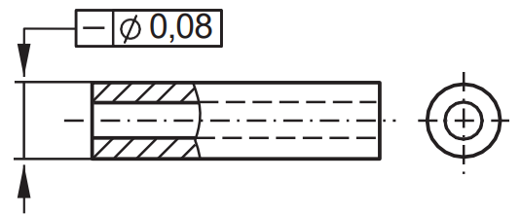

Welche Form hat diese Toleranzzone?
Prof. Dr.-Ing. Luis de Leon

Slide 2
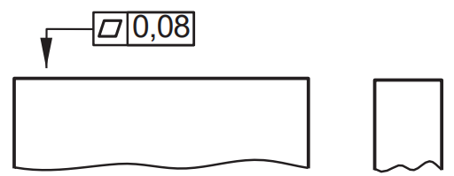
Welche Form hat diese Toleranzzone?
Prof. Dr.-Ing. Luis de Leon

Slide 3
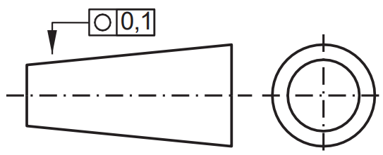
Welche Form hat diese Toleranzzone?
Prof. Dr.-Ing. Luis de Leon

Slide 4
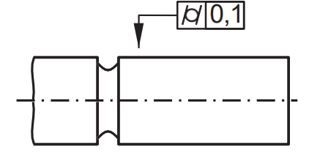
Welche Form hat diese Toleranzzone?
Prof. Dr.-Ing. Luis de Leon

Slide 5
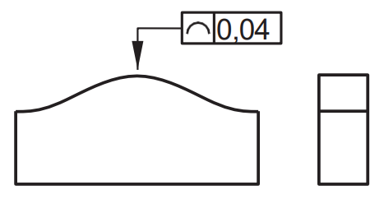
Welche Form hat diese Toleranzzone?
Prof. Dr.-Ing. Luis de Leon

Slide 6
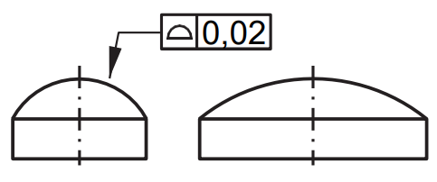
Welche Form hat diese Toleranzzone?
Prof. Dr.-Ing. Luis de Leon

Slide 7
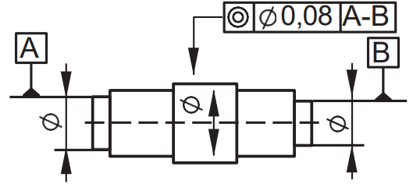
Welche Form hat diese Toleranzzone?
Prof. Dr.-Ing. Luis de Leon

Slide 8
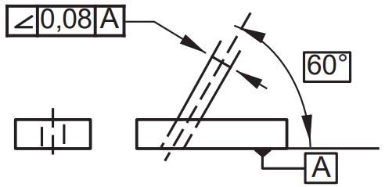

Welche Form hat diese Toleranzzone?
∅0,08
A
Prof. Dr.-Ing. Luis de Leon

Slide 9
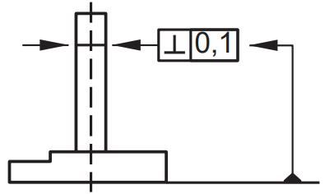
Welche Form hat diese Toleranzzone?
∅0,1
A
A
Prof. Dr.-Ing. Luis de Leon

Slide 10
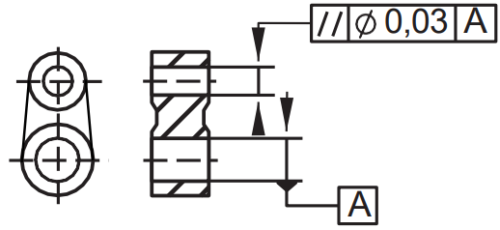
Welche Form hat diese Toleranzzone?
Prof. Dr.-Ing. Luis de Leon

Slide 11
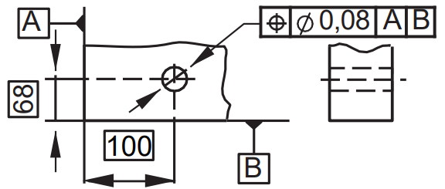
Welche Form hat diese Toleranzzone?
Prof. Dr.-Ing. Luis de Leon

Slide 12
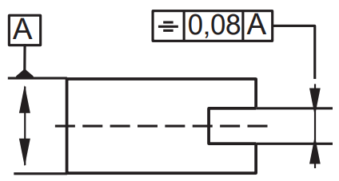
Welche Form hat diese Toleranzzone?
Prof. Dr.-Ing. Luis de Leon

Slide 13
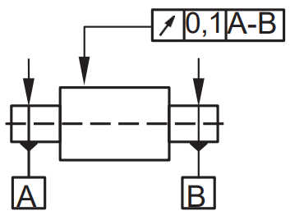
Welche Form hat diese Toleranzzone?
Prof. Dr.-Ing. Luis de Leon

Slide 14
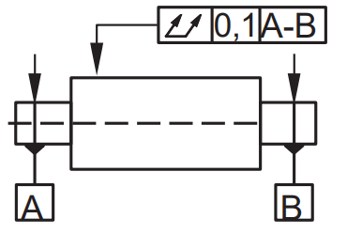
Welche Form hat diese Toleranzzone?
Prof. Dr.-Ing. Luis de Leon

Slide 15
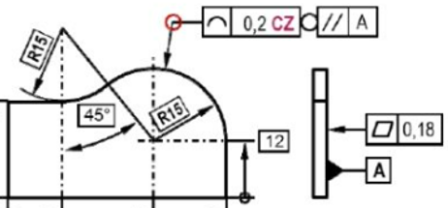
Welche Form hat diese Toleranzzone?
Prof. Dr.-Ing. Luis de Leon

Slide 16
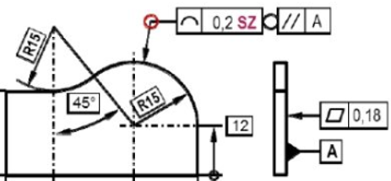
Welche Form hat diese Toleranzzone?
Prof. Dr.-Ing. Luis de Leon

Slide 17
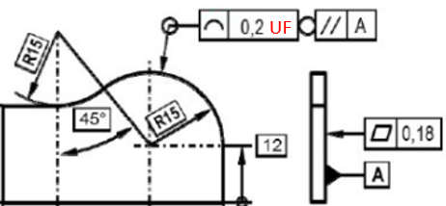
Welche Form hat diese Toleranzzone?
Prof. Dr.-Ing. Luis de Leon

Slide 18
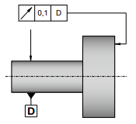
Welche Form hat diese Toleranzzone?
Prof. Dr.-Ing. Luis de Leon

Slide 19
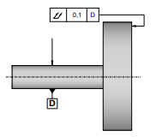
Welche Form hat diese Toleranzzone?
Prof. Dr.-Ing. Luis de Leon

Slide 20
Welche Form hat diese Toleranzzone?
Prof. Dr.-Ing. Luis de Leon

Slide 21
Welche Form hat diese Toleranzzone?
Prof. Dr.-Ing. Luis de Leon

